Slide 1

Arkitektur
ArkitekturMønstre, Dataflow, UML diagrammer

Slide 2
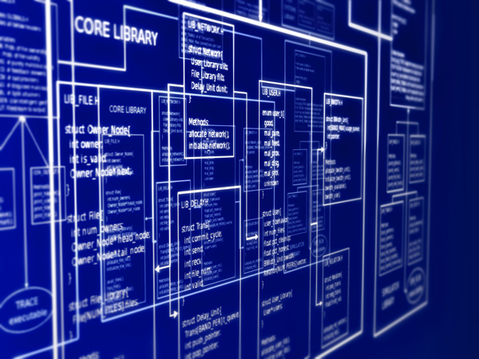
Softwarearkitektur
”er et sæt af nødvendige strukturer, der er påkrævet for at kunne facilitere et systems eksterne komponenter, relationerne mellem dem, samt egenskaberne for både relationerne og komponenterne.” Citat: Wikipedia

Slide 3
Architecture Pattern/Arkitektur stil
Der findes mange forskellige - ligesom ved design patterns
De må kombineres så fordele opnås
Her gennemgår jeg nogle, der findes andre
Nogle af dem er ikke med i bogen
Jeg bruger de engelske betegnelser

Slide 4
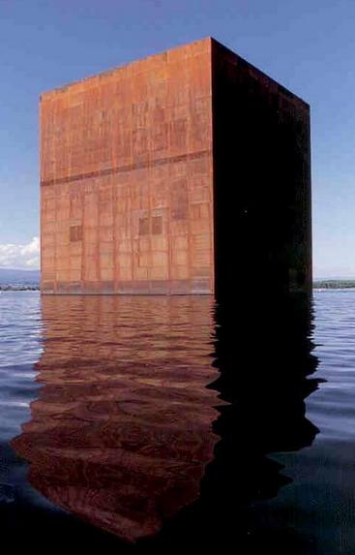
Monolithic
Et enkelt program gør det hele
Alt hænger sammen
Man er nødt til at ændre mange steder
Skal vide hvordan alle dele hænger sammen fra starten
Ingen netværk
Små applikationer

Slide 5

Component-Baseret
Løst koblede komponenter
UML som I kender det
Kan sagtens bruges indenfor det samme program

Slide 6
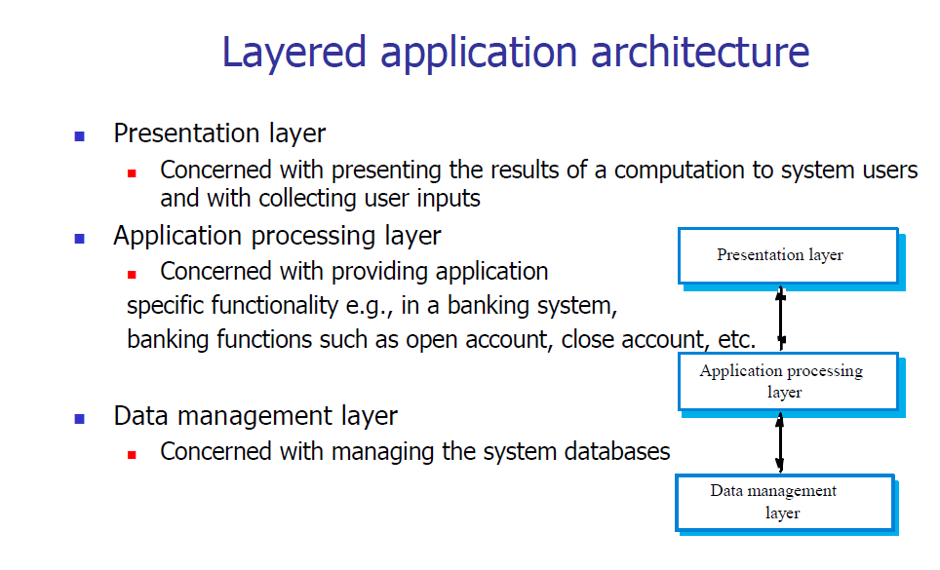

Slide 7
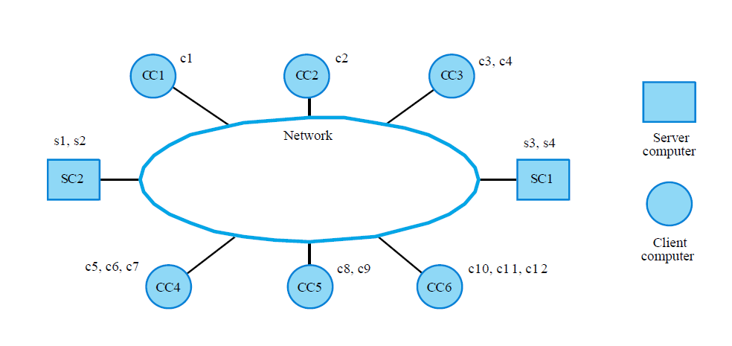
Client/server (n-tier)
Distriburet system model hvor data og processering er:
Distribueret over en række komponenter
En mængde af servere som tilbyder specifikke services f.eks. Printning, data osv.
En mængde af klienter som burger serverne
Netværk
Klienter kender serverne, men serverne behøver ikke kende klienterne

Slide 8
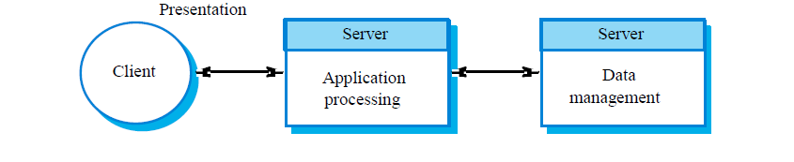
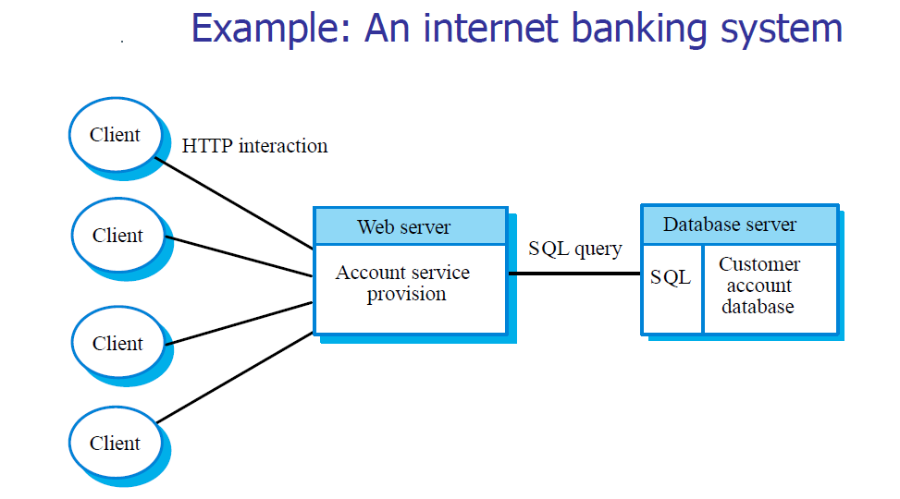

Slide 9
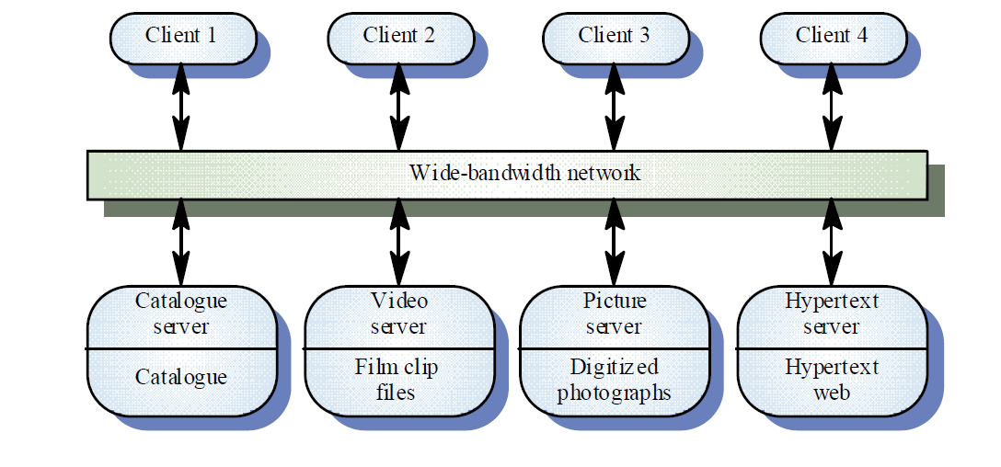

Slide 10
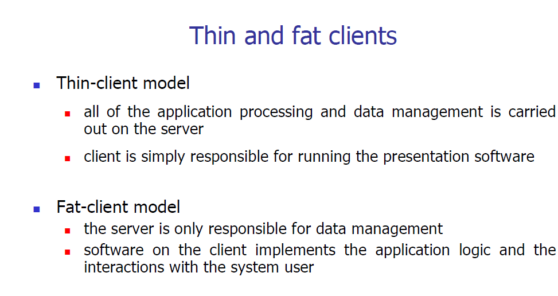

Slide 11
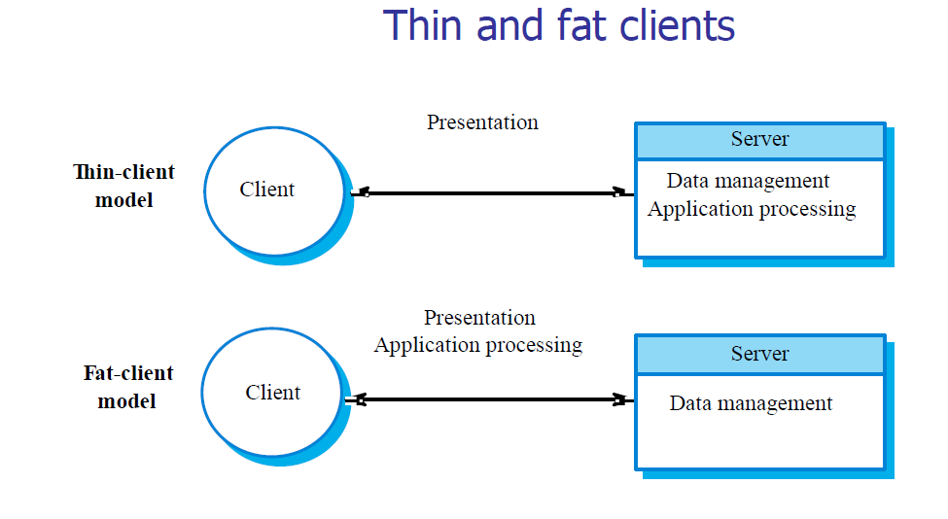

Slide 12
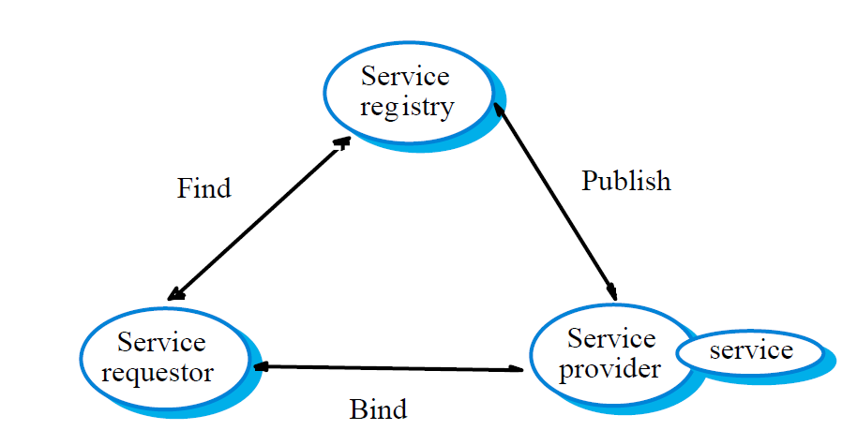
Service-Oriented
Bygger på forretningsprocesser
Lægger sig op af det komponentbaserede
Distribueret
Webservices - Standarder

Slide 13
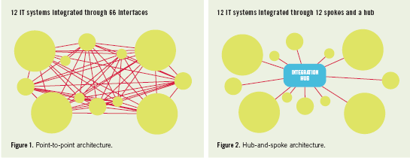
End to end architechture (end points)

Slide 14
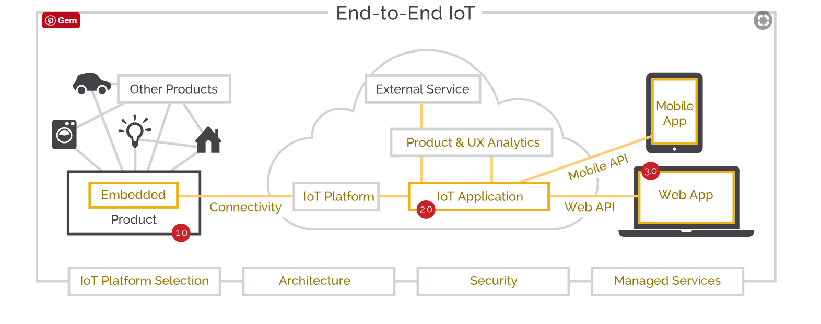
End to end architechture (end points)

Slide 15
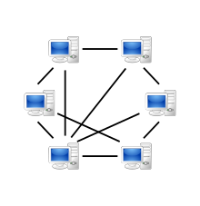
Peer to Peer (Som Point to Point)

Slide 16
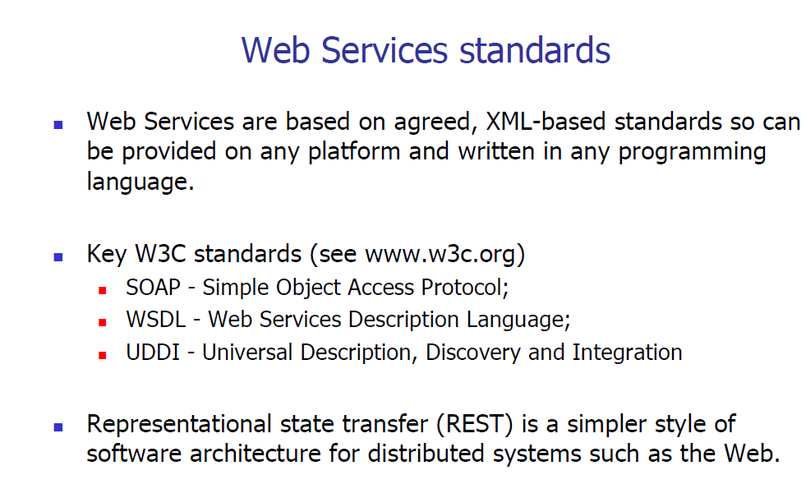

Slide 17
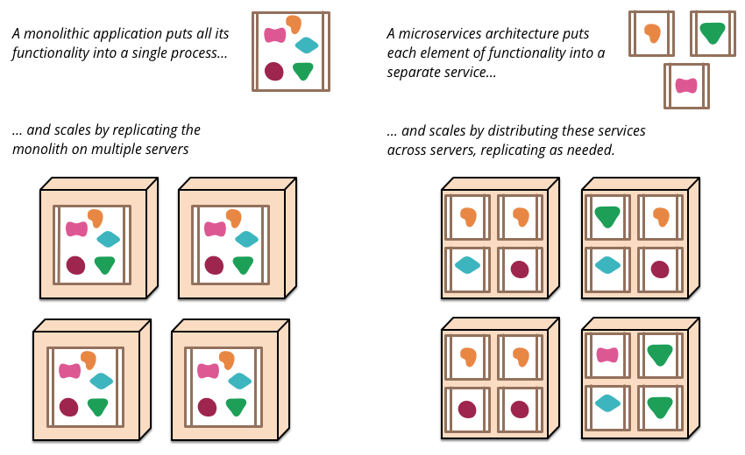

Micro services

Slide 18
Model View Controller
Controller
View
n
n
Model
problem: separation of UI from application is desirable due to expected UI adaptations
Decoupling
Model: Problem domain, data, logic and rules
View: The output presentation. The can be more to one model
Controller: Accepts input for model or view

Slide 19
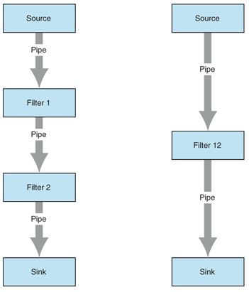
Pibes and filters
problem: independent, sequential transformations on ordered data. Usually incremental, Ascii pipes.
context: series of incremental transformations. OS-functions transfer data between processes. Error-handling difficult.
solution:
system model: continuous data flow; components incrementally transform data
variants: From pure filters with little internal state to batch processes

Slide 20
Bruges næsten altid
Data-centric
Event driven
Relationel databasen
Tabeller til at gemme regler i (regelbaseret)
Stored procedures
Brugergrænsefalde komponenter
Reagerer på hændelser genereret af tilstand for et objekt
Subscriber patterne

Slide 21
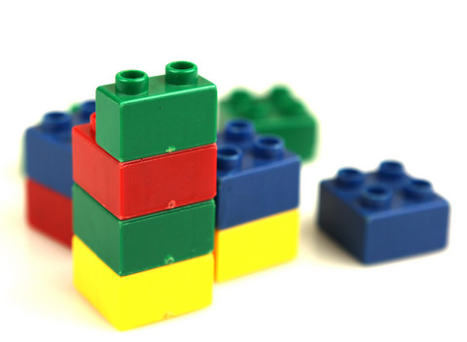
Distribuerede systemer- overordnet
Delt over netværket
Delt over kerner
Client/Server
SOA
Micro service

Slide 22
Øvelse
Find arkitektur øvelse på Fronter

